Slide 1
Ульянов Андрей
«Ученик недели»
14 ноября – 18 ноября

Slide 2
Интересные факты об Андрее
День рождения 20 марта 1997 г
Учится в 9 классе
Андрей ходит заниматься в тренажерный зал
Очень любит компьютерные игры

Slide 3
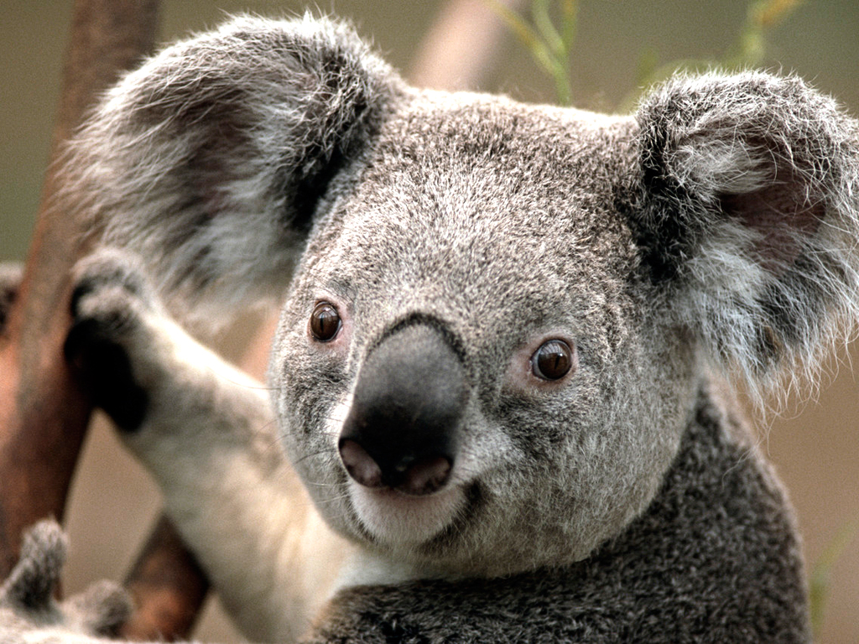
Достижения Андрея на этой неделе
Андрей получил две «5» по английскому языку.
Андрей победитель конкурса «Любителей кроссворда»
Он принимал активное участие в жизни класса

Slide 4
Поздравляем Андрея с присвоением звания
Ученик недели!
Желаем дальнейших успехов!

